Slide 1
Job Shadowing 10/2022 Gartenbauschule Langenlois
Jana Brožová
Petr Kristlík
ČZA Mělník

Slide 2
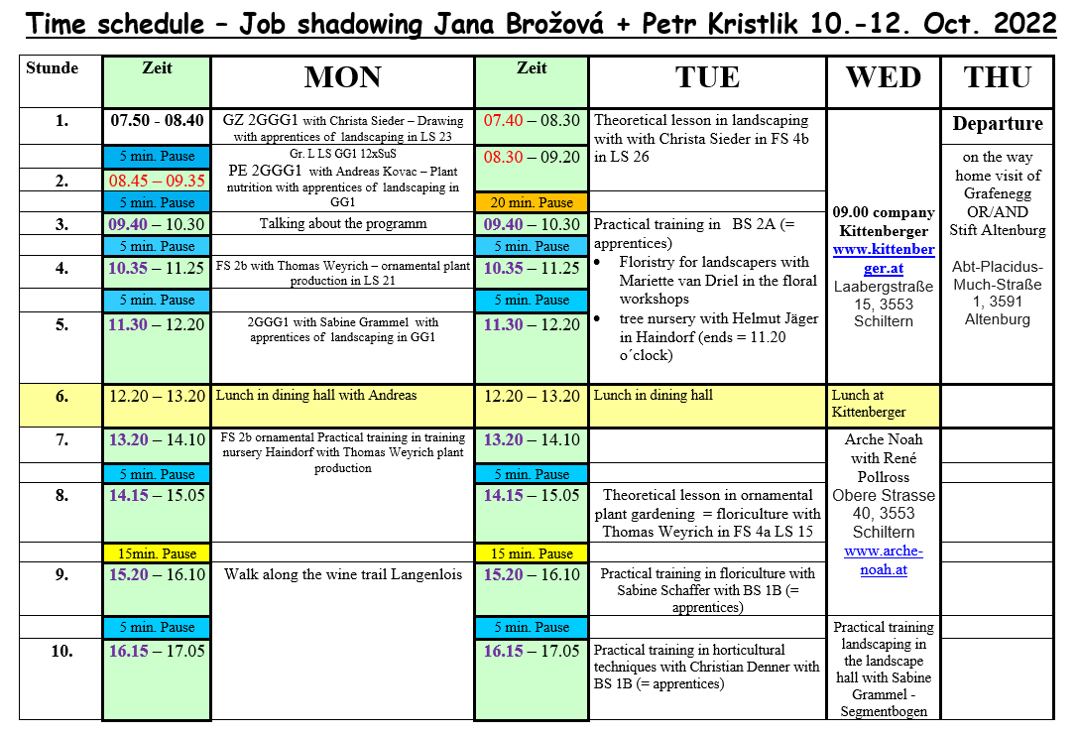

Slide 3
Témata stínování
Sadovnictví, zahradní architektura, květinářství, ochrana rostlin, praxe.
Praxe- zdokonalení odbornosti žáků s důrazem na dodržování zásad ochrany životního prostředí.
Inspirace- ve zkušenostech partnerské školy při výuce v odborných předmětech.
Profese- zkvalitnění profesní přípravy žáků v oboru.
Komunikace- zlepšení komunikačních schopností v cizím odborném jazyce.
Propagace- zatraktivnit vzdělávání a propagace školy včetně zahraničního partnera.

Slide 4
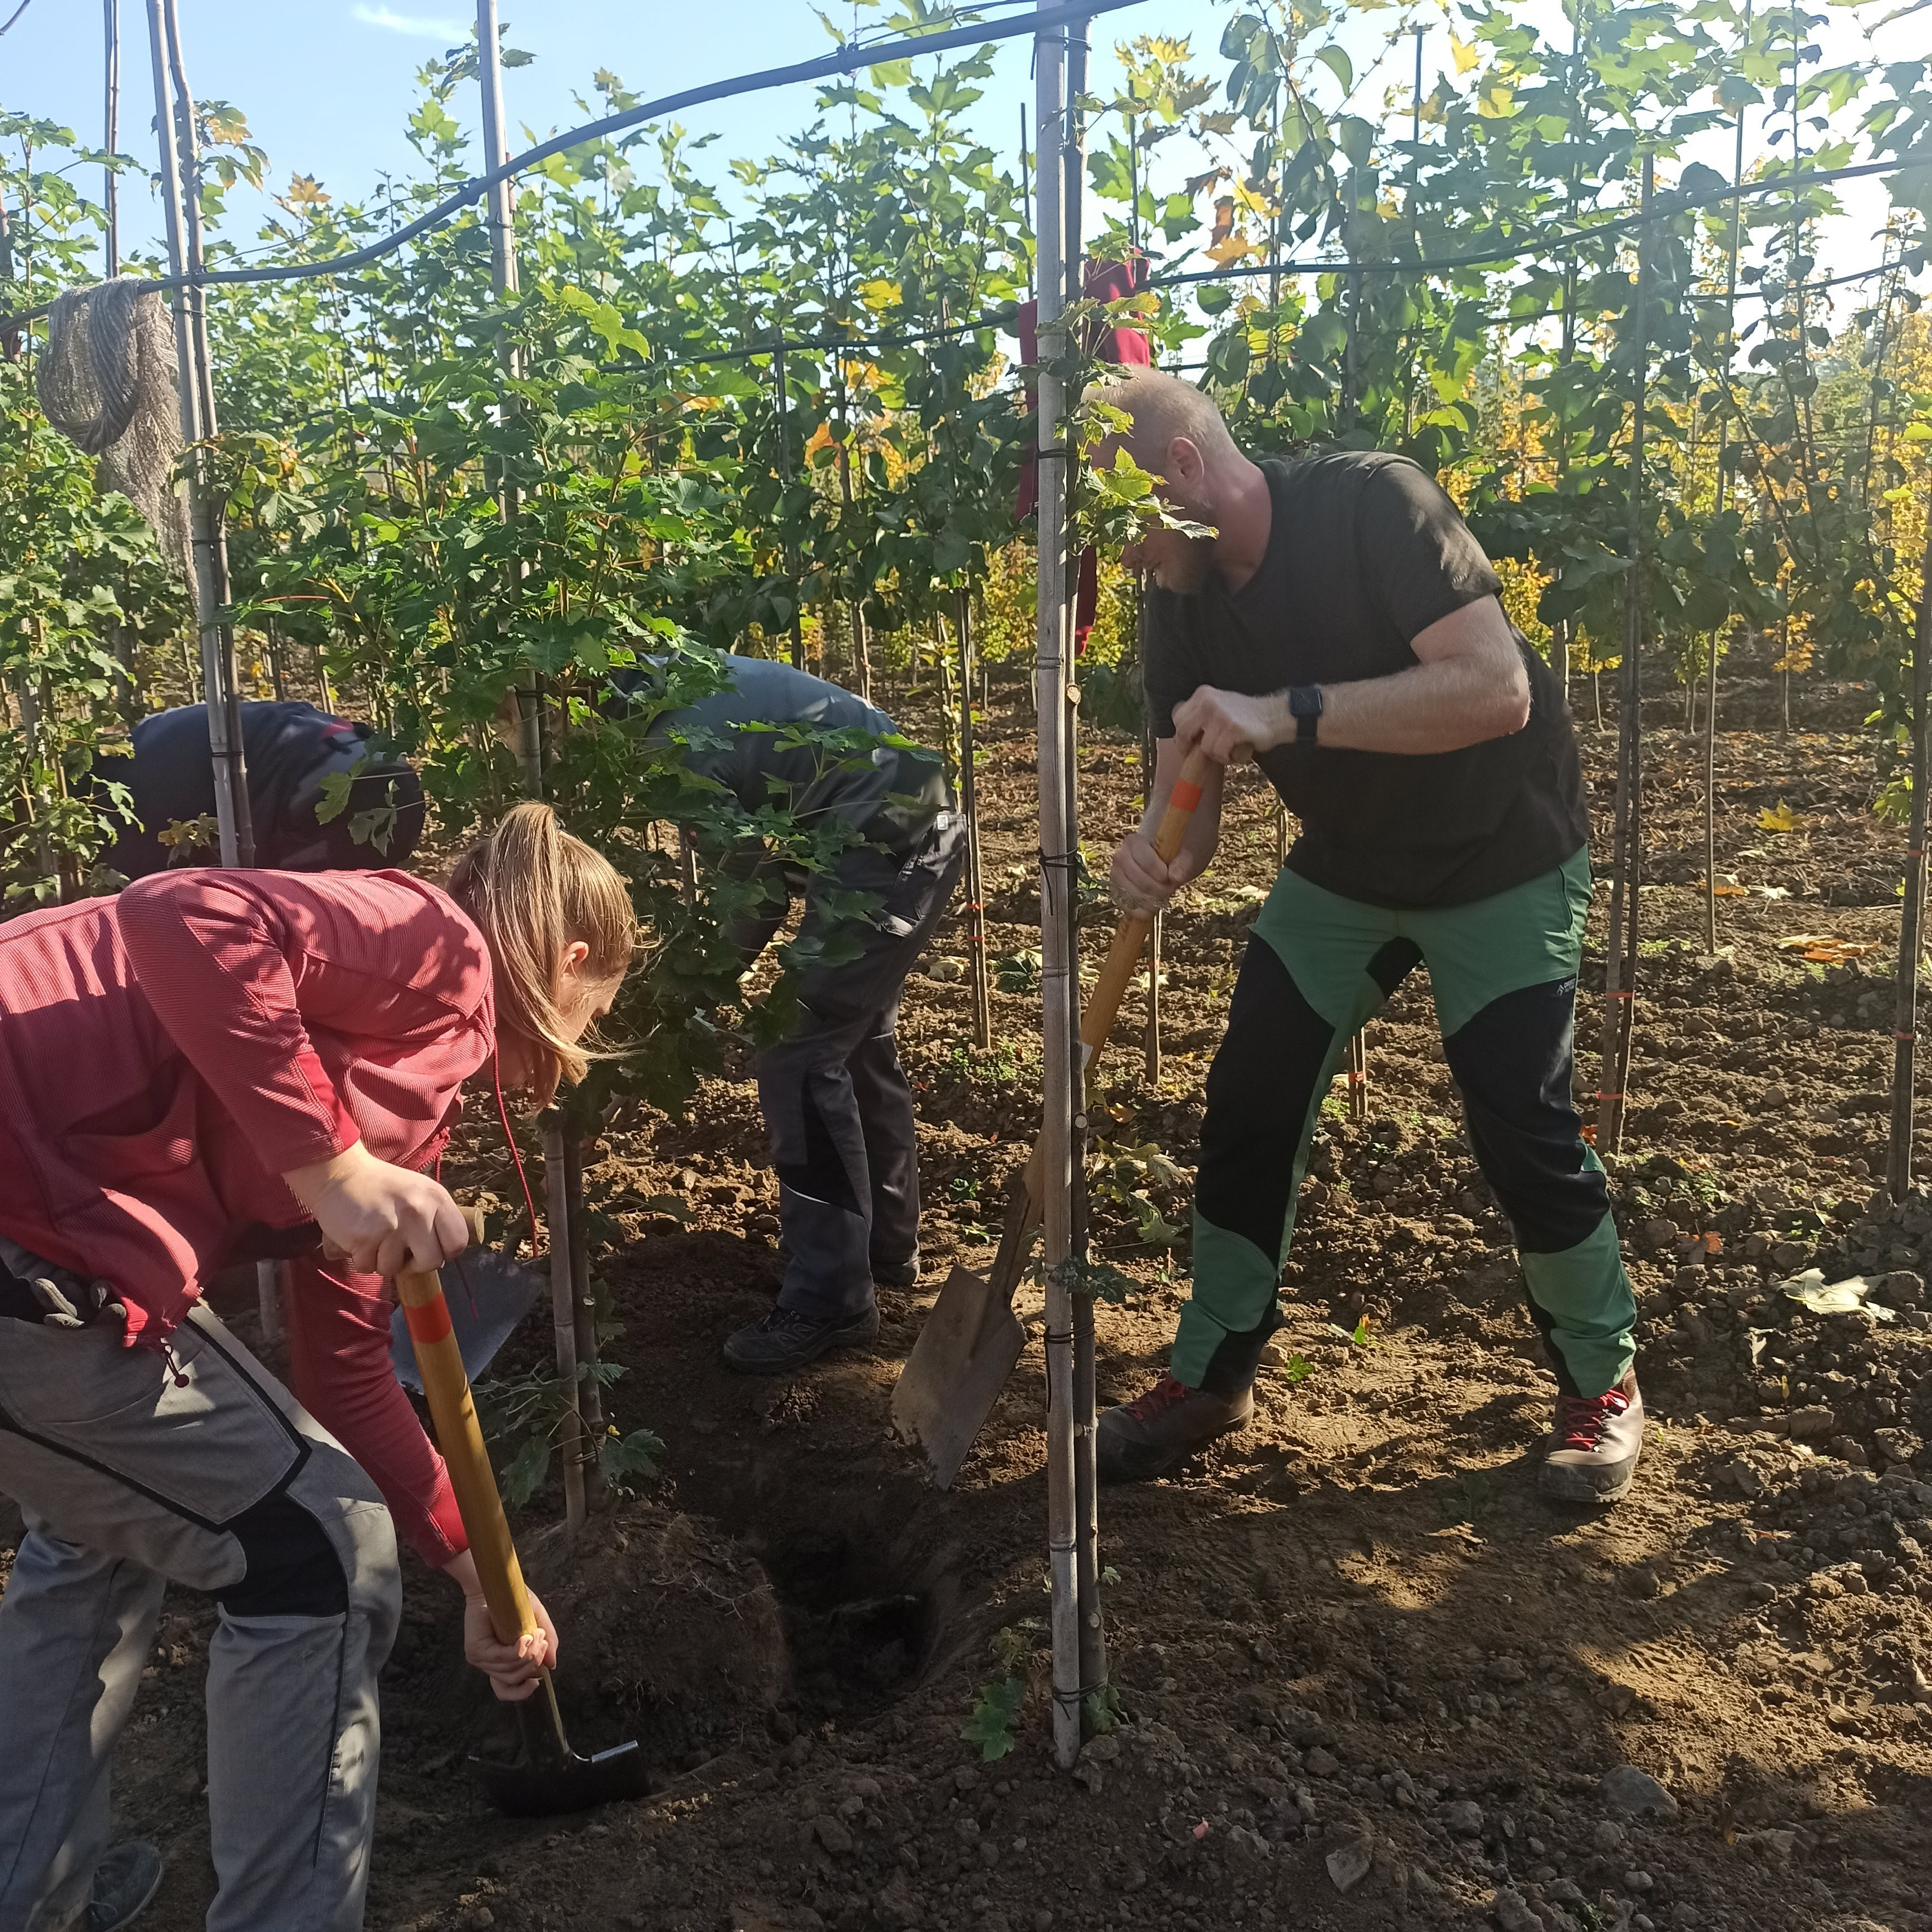
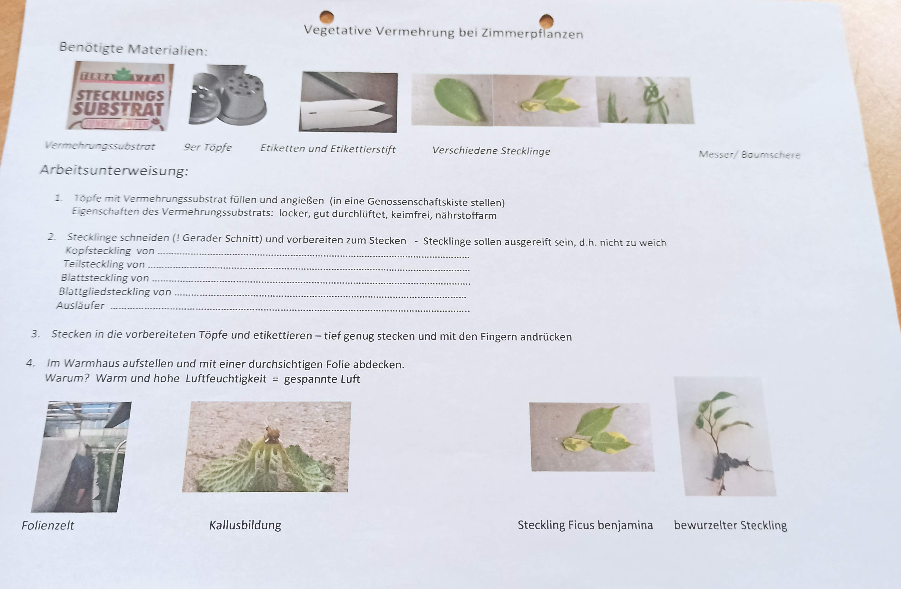
Praxe

Slide 5
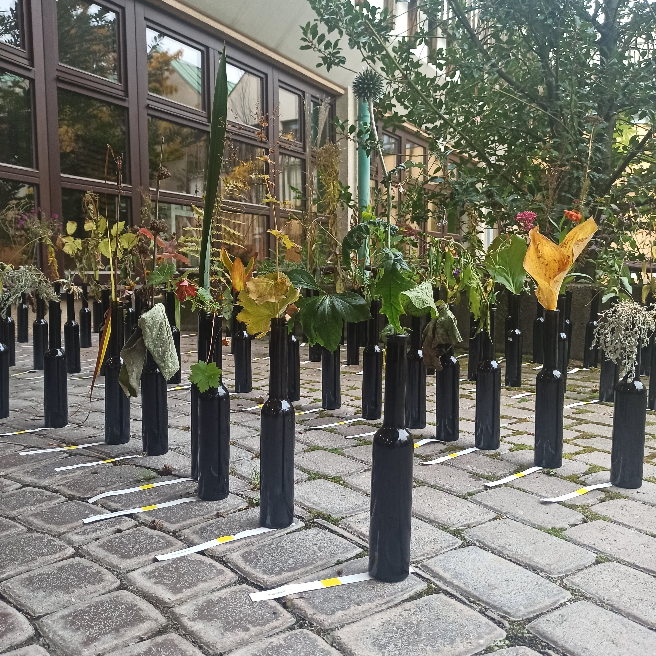
Inspirace

Slide 6
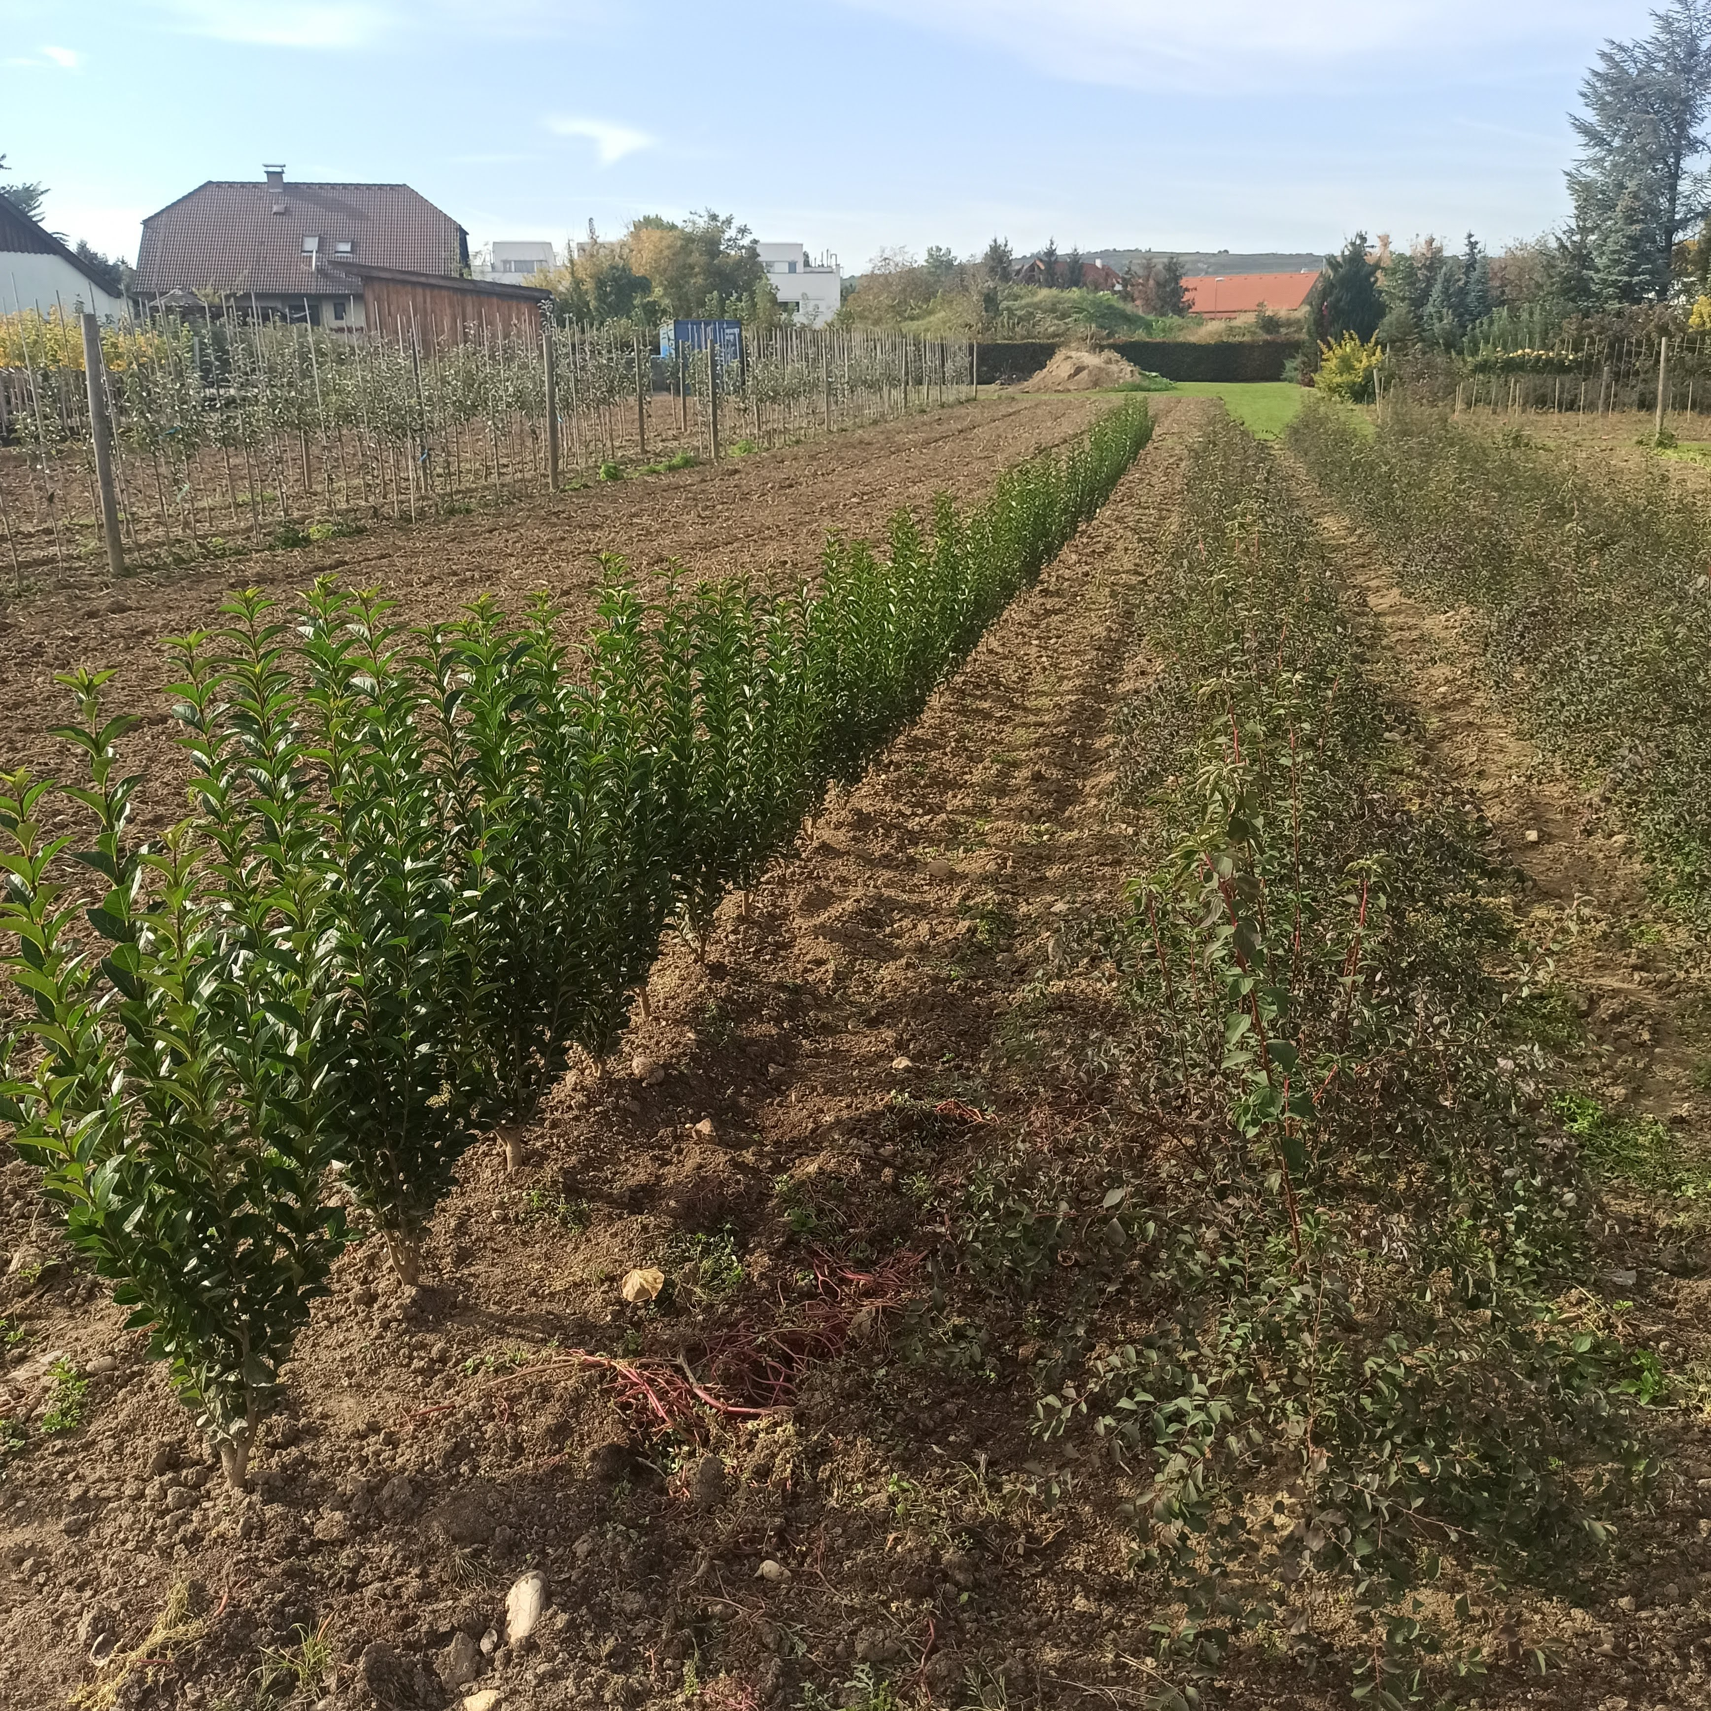
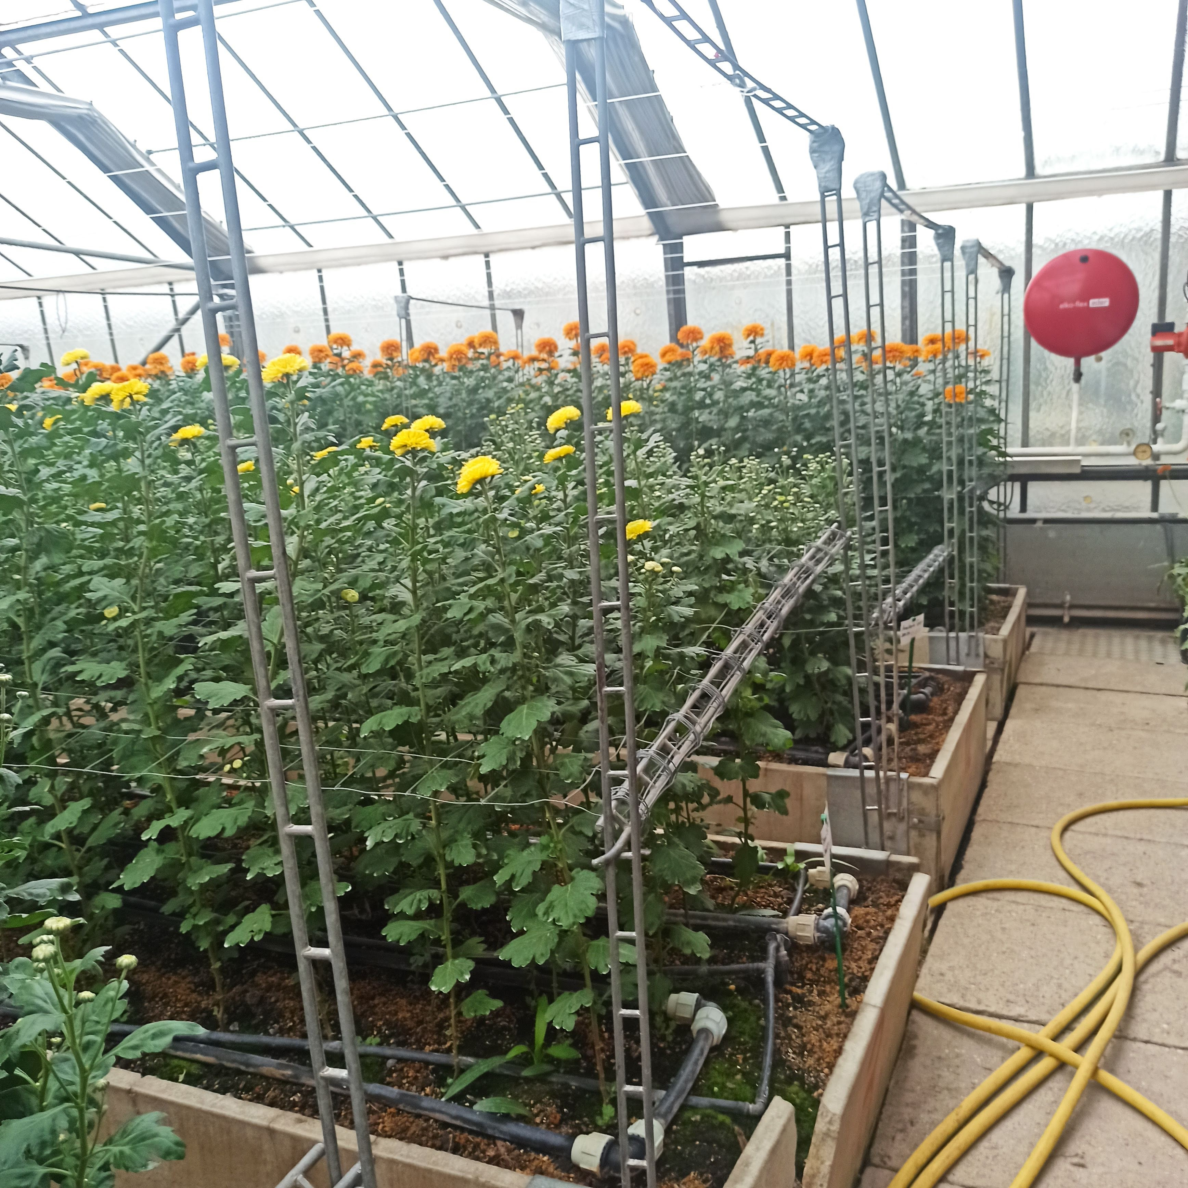
Profese

Slide 7
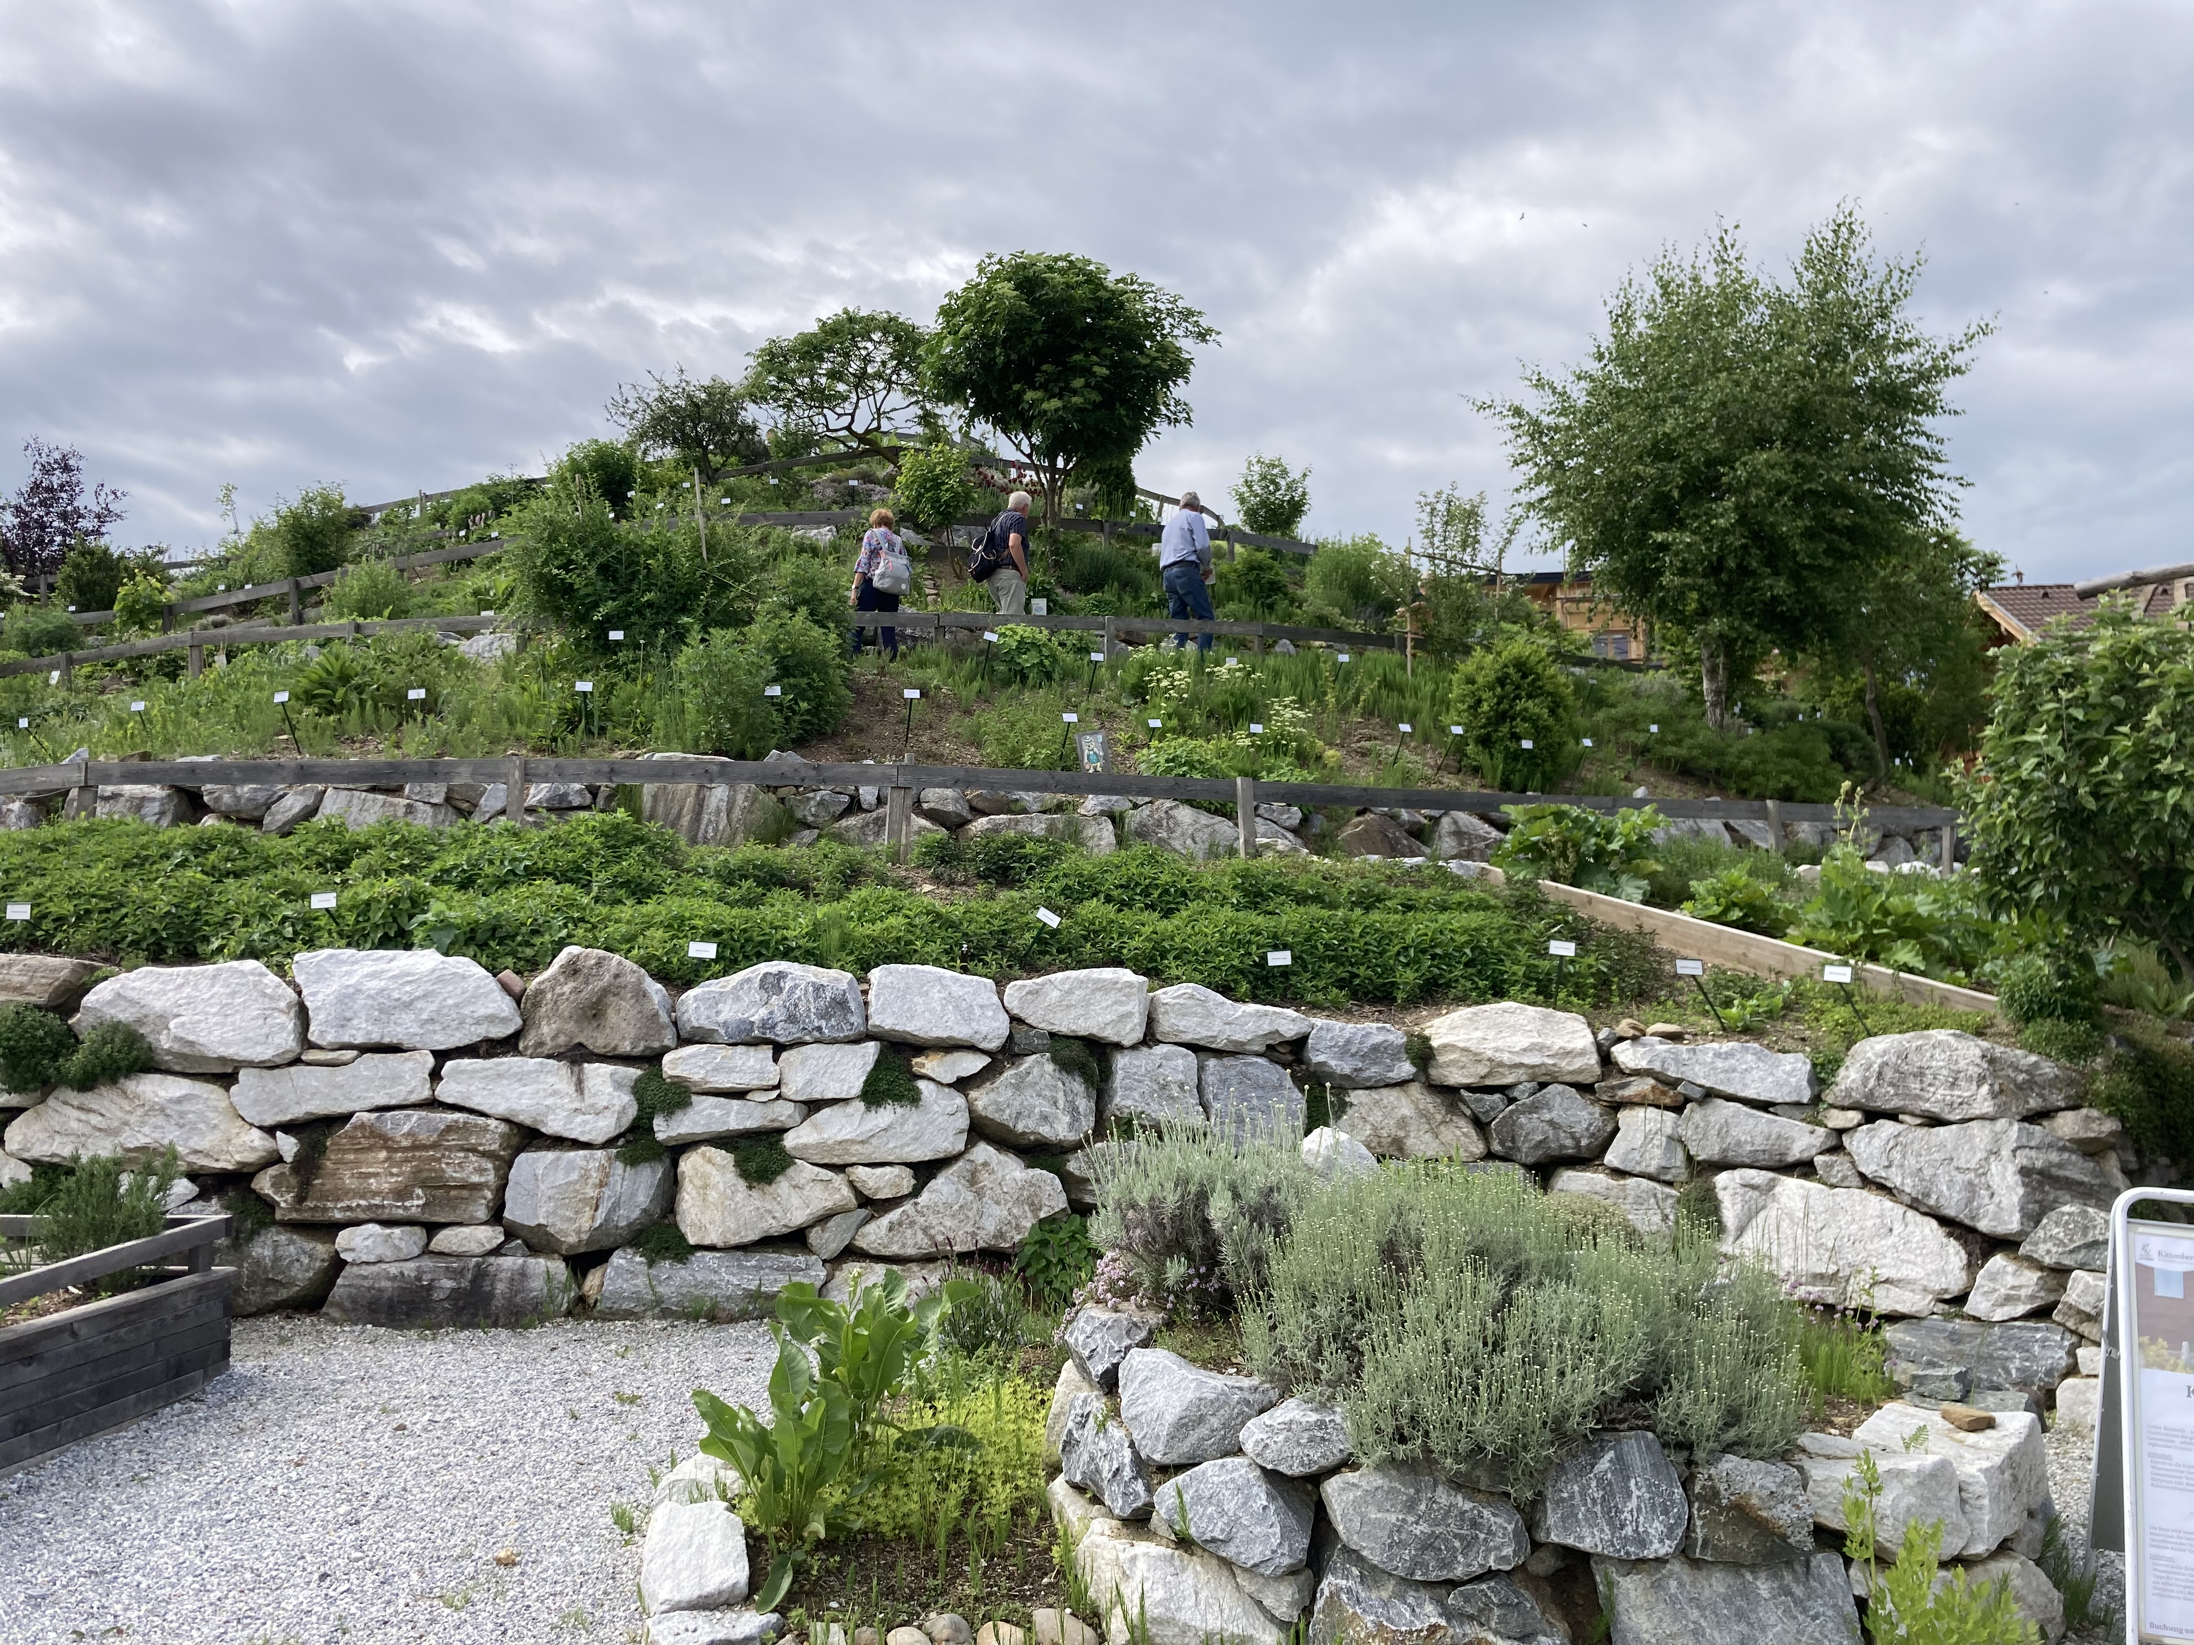
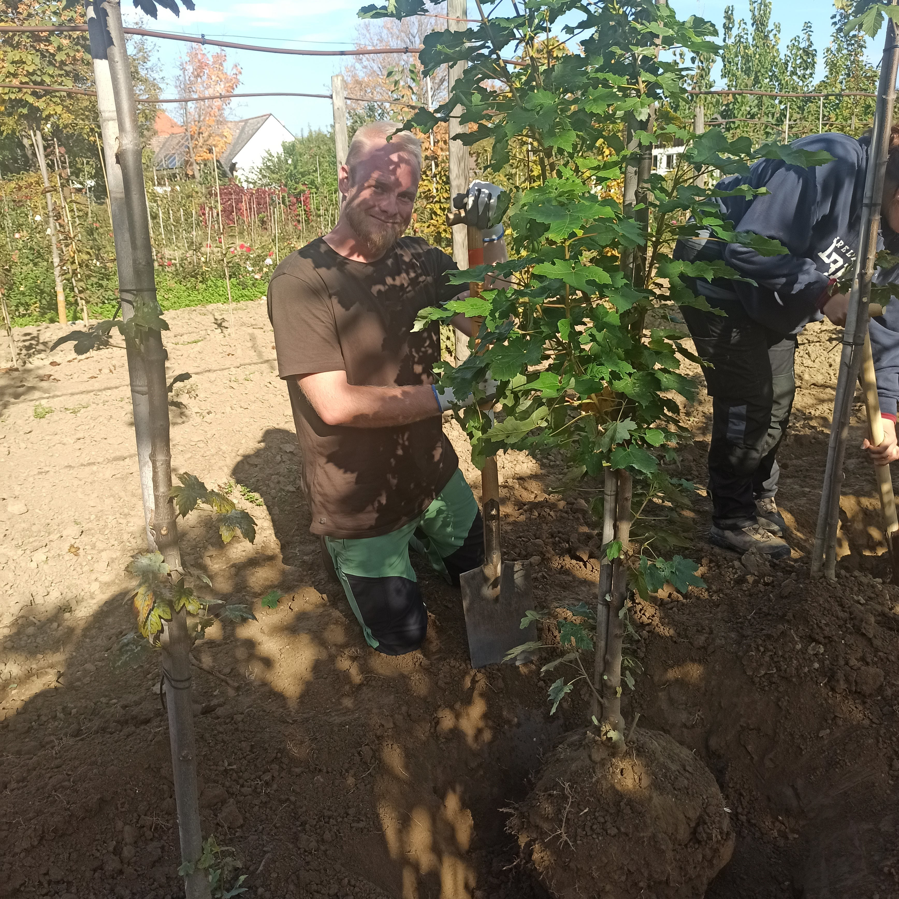
Komunikace

Slide 8
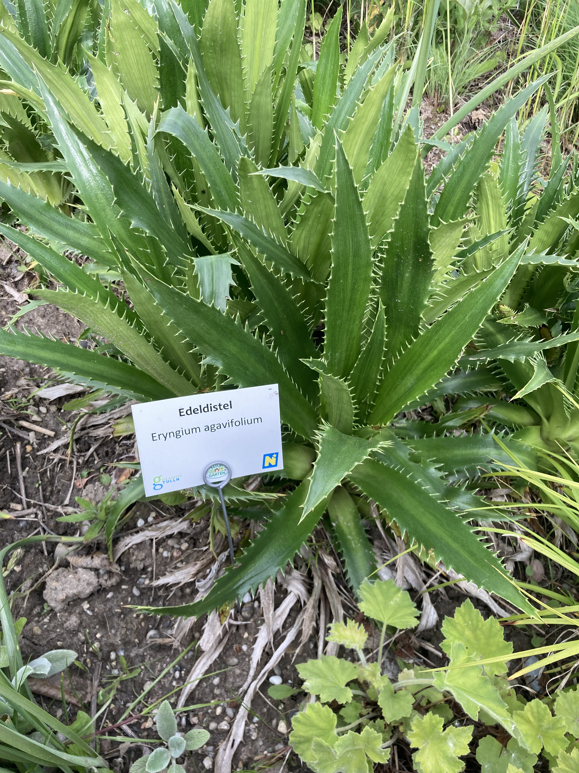
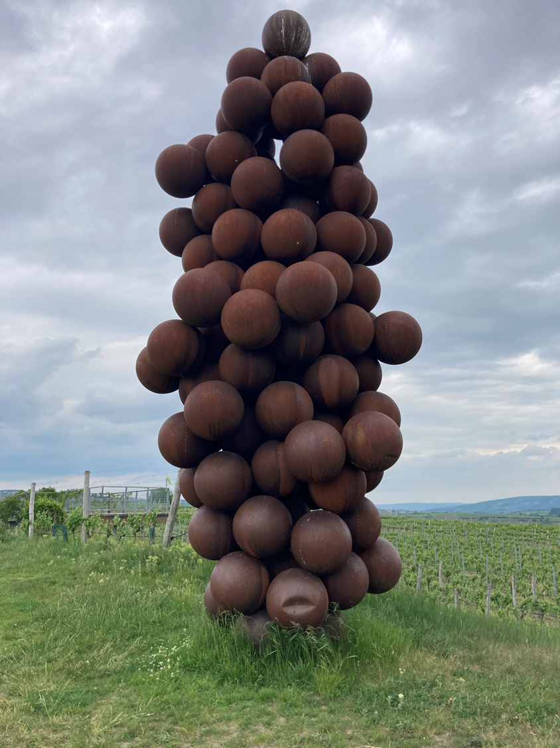
Propagace

Slide 9
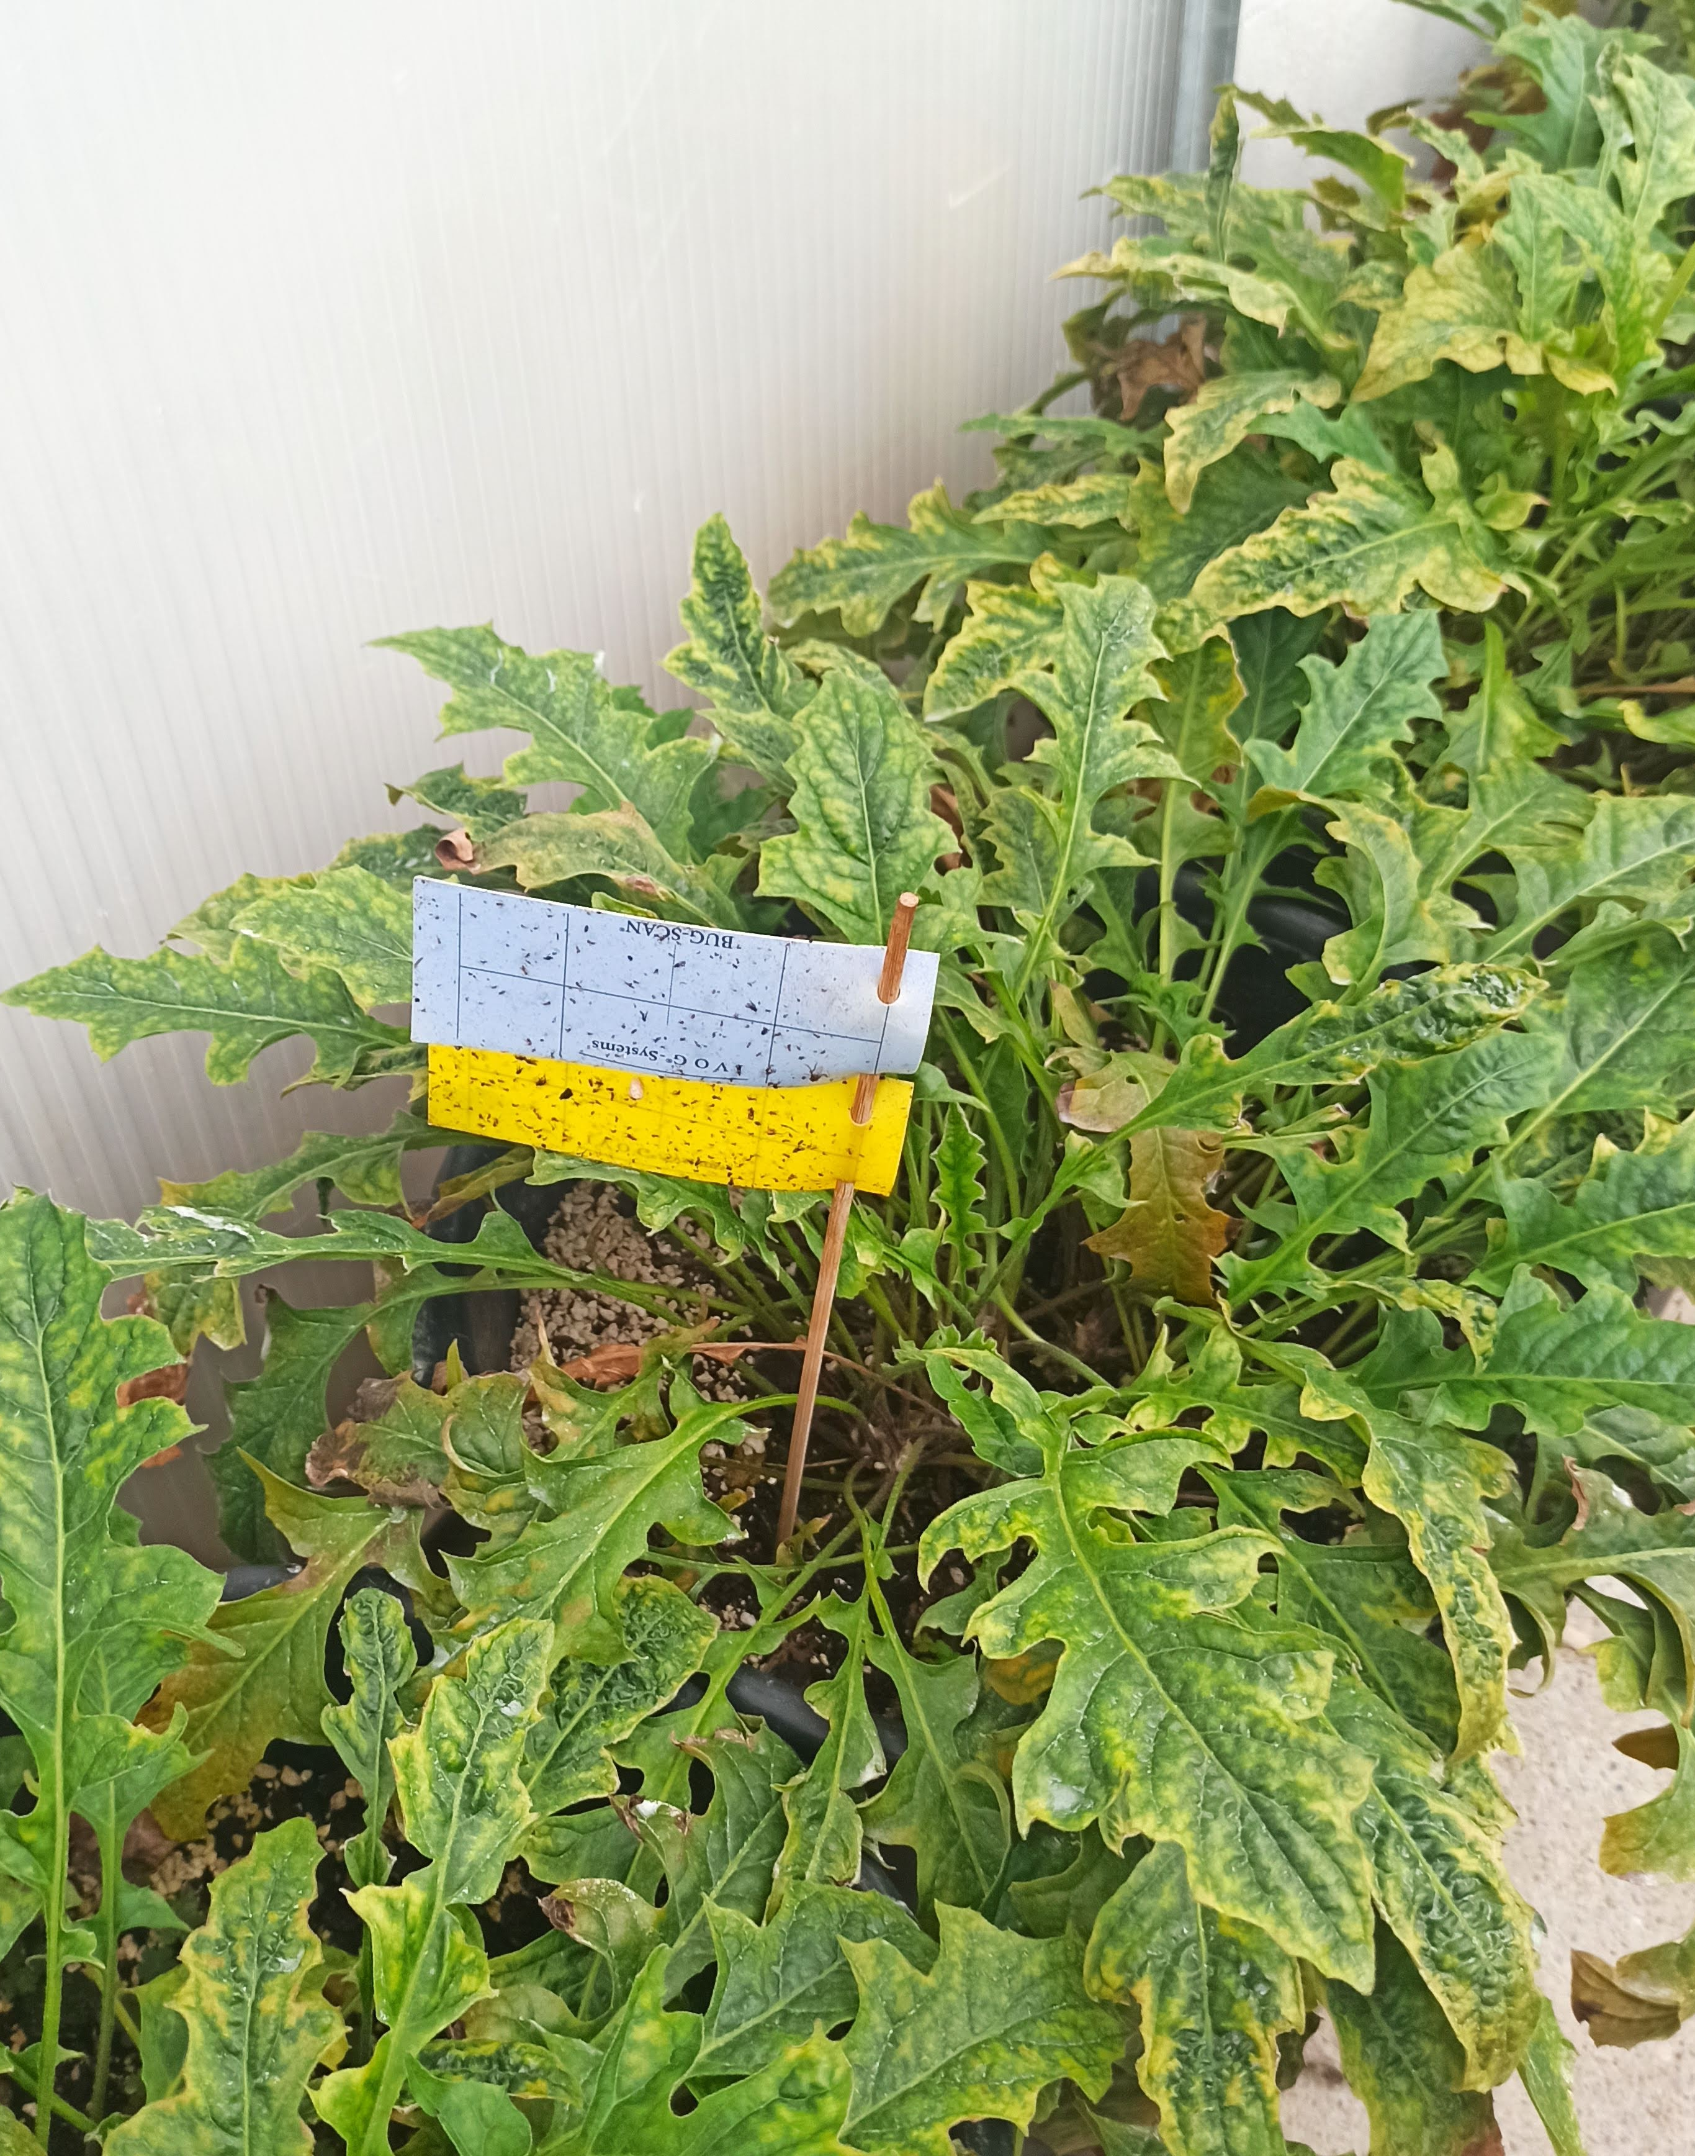
Průřezové téma: Environmentální výchova na partnerské škole.
Biologická ochrana rostlin ve sklenících a v omezené míře i na poli
Celá instituce se snaží šetřit vodou v rámci závlahy rostlin – kapková závlaha, senzory vlhkosti, zadržování dešťové vody.

Slide 10
Metody praktické výuky práce s kamenem.

